Slide 1
РЕМОНТ ГРУЗОВЫХ ВАГОНОВ И КОЛЕСНЫХ ПАР

Slide 2
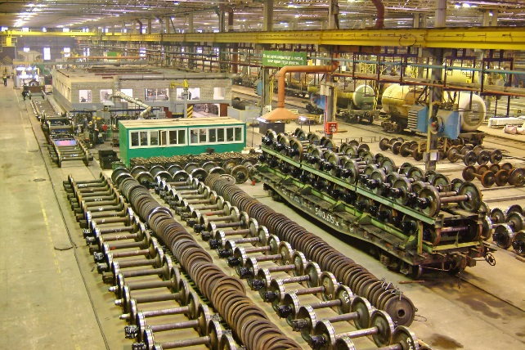
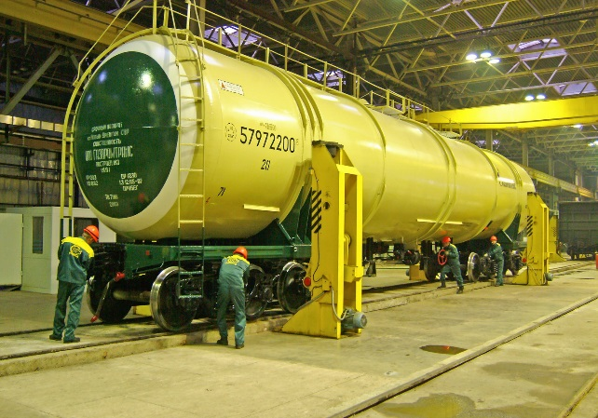
дата открытия
декабрь 1997
более 75 000
колёсных пар ремонтируется в год
750 сотрудников
свыше 12 000 вагонов ремонтируется в год
3 000 вагонов-цистерн проходят подготовку к ремонту
30 постоянных клиентов
2

Slide 3
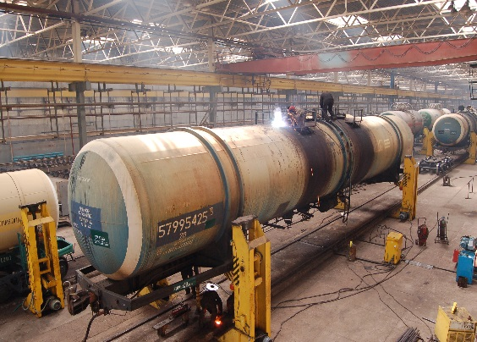
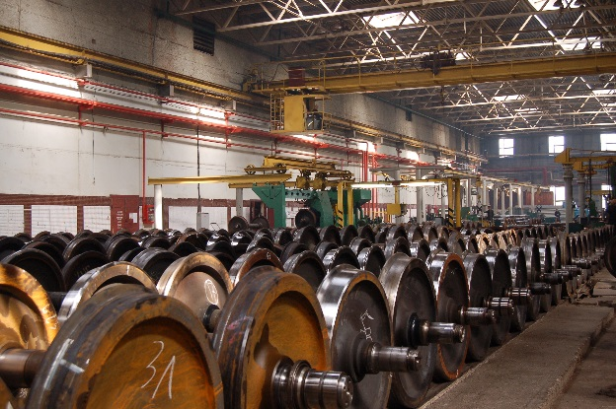
Оказываем широкий спектр услуг:
Ремонт и формирование колёсных пар
Деповской ремонт
Капитальный ремонт
Текущий отцепочный ремонт вагонов
Ремонт котлов вагонов-цистерн с гидроиспытанием
Кузовной ремонт полувагонов, думпкаров, хопперов, содовозов с ремонтом систем выгрузки
Освидетельствование танк-контейнеров
3

Slide 4
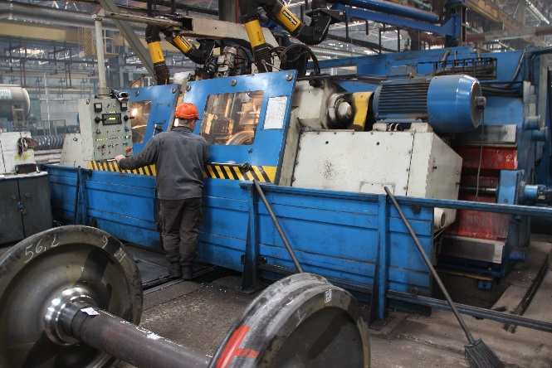
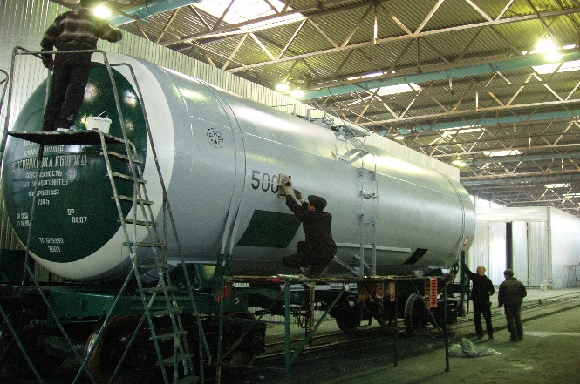
Предоставляем дополнительные услуги:
Ремонт восьмиосных цистерн
Промывка, дегазация вагонов-цистерн СУГ и светлых нефтепродуктов
Отстой и хранение вагонов
Окраска вагонов
Разделка грузовых вагонов в металлолом
Проведение рекламационно-претензионной работы
4

Slide 5
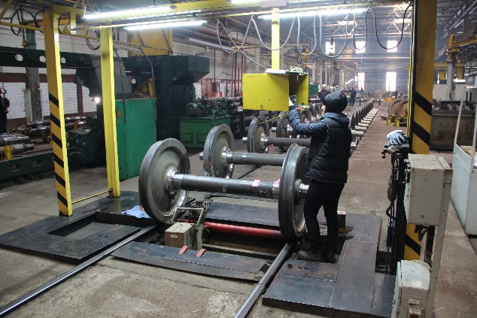
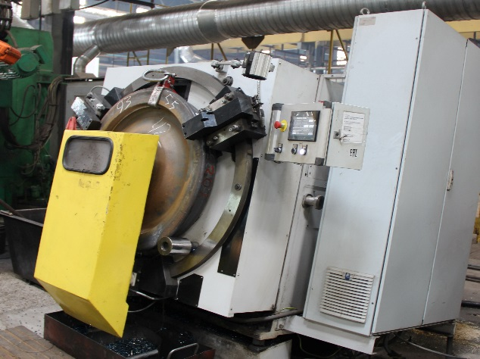
Завод оснащен современным оборудованием:
средствами измерения и дефектоскопирования
мостовыми кранами грузоподъемностью 5,10, 16, 20 тонн
системой вибродиагностики колесных пар
комплексом промывки и дегазации вагонов-цистерн
специальным колесно-расточным станком
5

Slide 6
6

Slide 7
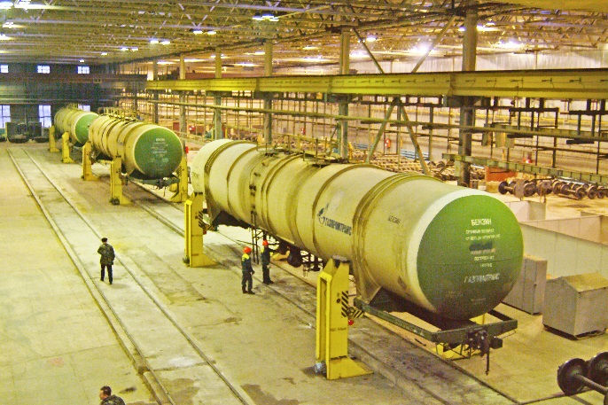
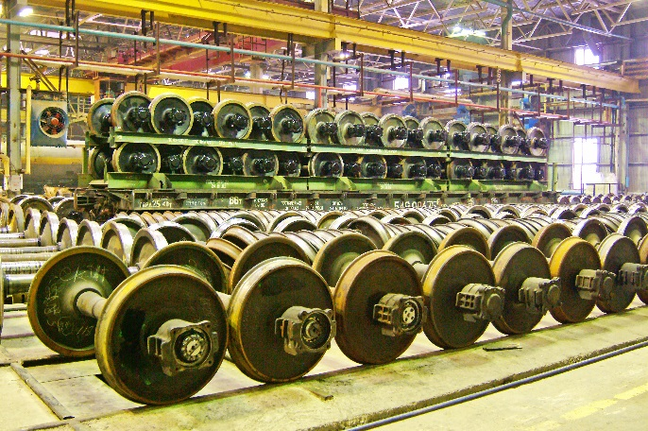
Мы не стоим на месте и в 2020 году поставили перед собой следующие цели:
ПРОИЗВЕСТИ РЕМОНТ ВАГОНОВ В ОБЪЕМЕ 12 350 ВАГОНОВ
1
ПРОИЗВЕСТИ КАПИТАЛЬНЫЙ РЕМОНТ КОЛЕСНЫХ ПАР В ОБЪЕМЕ 75 000 ШТ.
₂
ПРОИЗВЕСТИ РЕМОНТ ТАНК-КОНТЕЙНЕРОВ В КОЛИЧЕСТВЕ 50 ШТ.
₃
НЕ ДОПУСТИТЬ УВЕЛИЧЕНИЯ ПОТРЕБЛЕНИЯ ЭНЕРГЕТИЧЕСКИХ РЕСУРСОВ И КОММУНАЛЬНЫХ УСЛУГ ПО ОТНОШЕНИЮ К 2019 ГОДУ
₄
ПОКАЗАТЕЛЬ БЕЗОТКАЗНОЙ РАБОТЫ ВЫШЕ 97%
₅
ИСКЛЮЧИТЬ СЛУЧАИ ПРОИЗВОДСТВЕННОГО ТРАВМАТИЗМА
₆
www.svrz.ru
7

